Slide 1
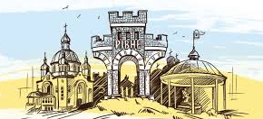
ЕКСКУРСІЙНИЙ МАРШРУТ МІСТОМ РІВНЕ
Роботу виконали : Скороход Єгор Віталійович, Скороход Олексій Віталійович
учні 9 класу біолого-хімічного профілю Рівненського ліцею «Елітар» Рівненської міської ради
Науковий керівник: Левчунець Ольга Вікторівна
вчитель історії Рівненського ліцею «Елітар» Рівненської міської ради

Slide 2
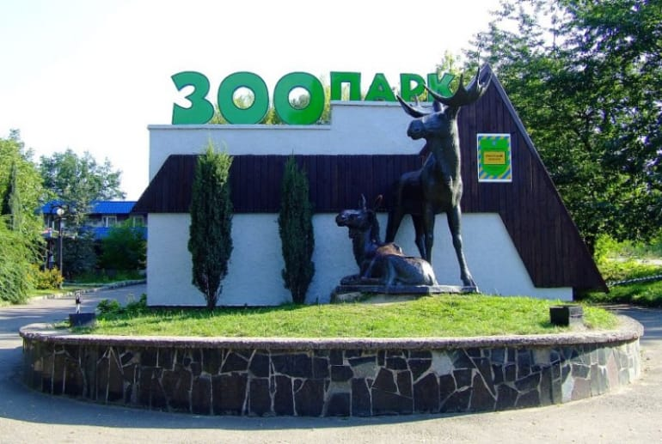
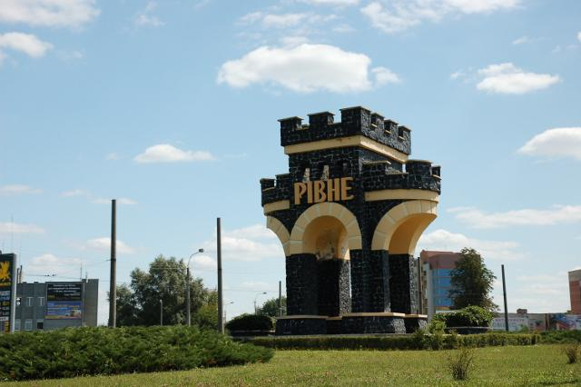
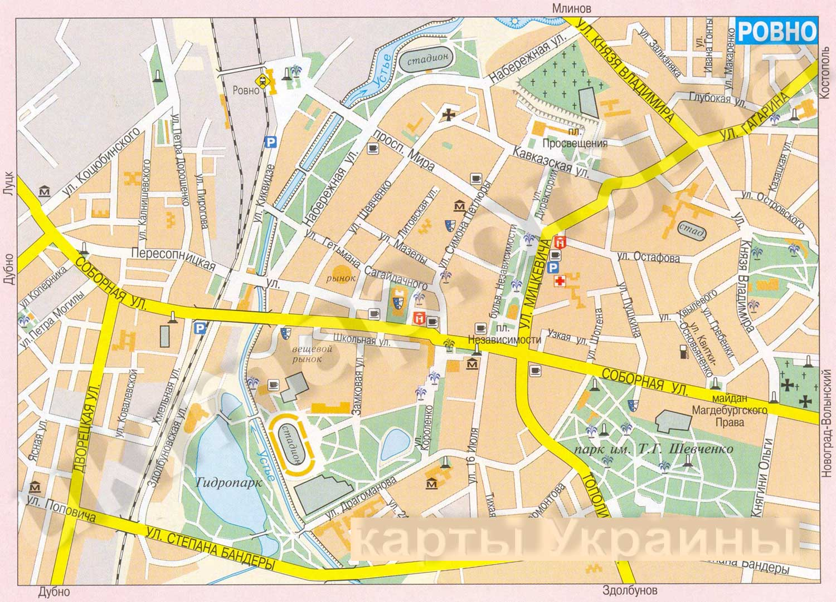
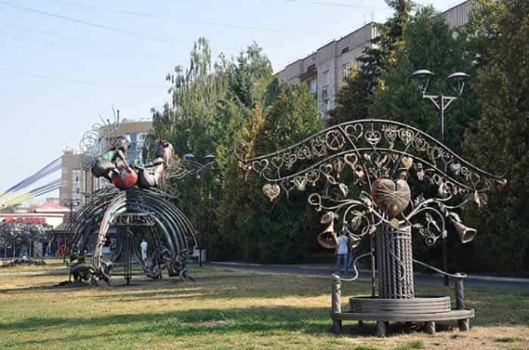
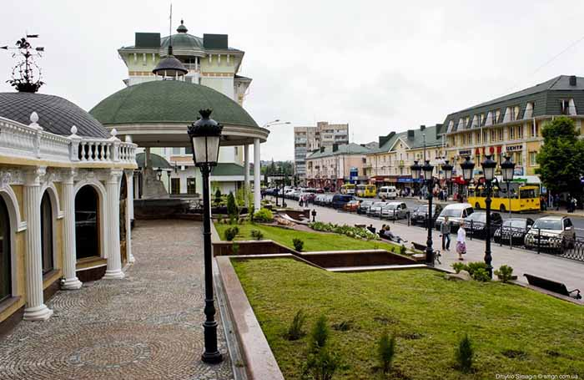
Екскурсійні маршрути по містам завжди залишаються актуальними та популярними серед туристів та місцевих мешканців. Щодо маршруту містом Рівне, він також має великий потенціал і актуальність з декількох причин:
Культурно-історичне значення: Рівне має багату історію та культурну спадщину, яка привертає увагу туристів. Екскурсійний маршрут дозволить їм краще ознайомитися з історичними пам'ятками та архітектурними перлинами міста.
Туристичний потенціал: Розвиток туризму в Україні стає все більш активним, і місто Рівне може привернути більше туристів, надаючи їм цікаві та пізнавальні екскурсії.
Локальний інтерес: Навіть для місцевих жителів екскурсійні маршрути можуть бути цікавими, оскільки вони дозволяють зануритися в історію та культуру свого міста, відкриваючи нові цікаві місця та факти.
Розвиток інфраструктури: Створення екскурсійного маршруту стимулює розвиток туристичної інфраструктури, такої як готелі, ресторани, музеї та інші заклади, що покращує якість послуг для відвідувачів.
Маркетинг та просування: Екскурсійні маршрути можуть бути важливим інструментом маркетингу для міста, просуваючи його як туристичний напрямок і залучаючи більше відвідувачів та інвестицій.
Отже, проект зі створення екскурсійного маршруту по місту Рівне має великий потенціал для успіху та може стати важливим елементом розвитку туризму та культурного життя міста.

Slide 3
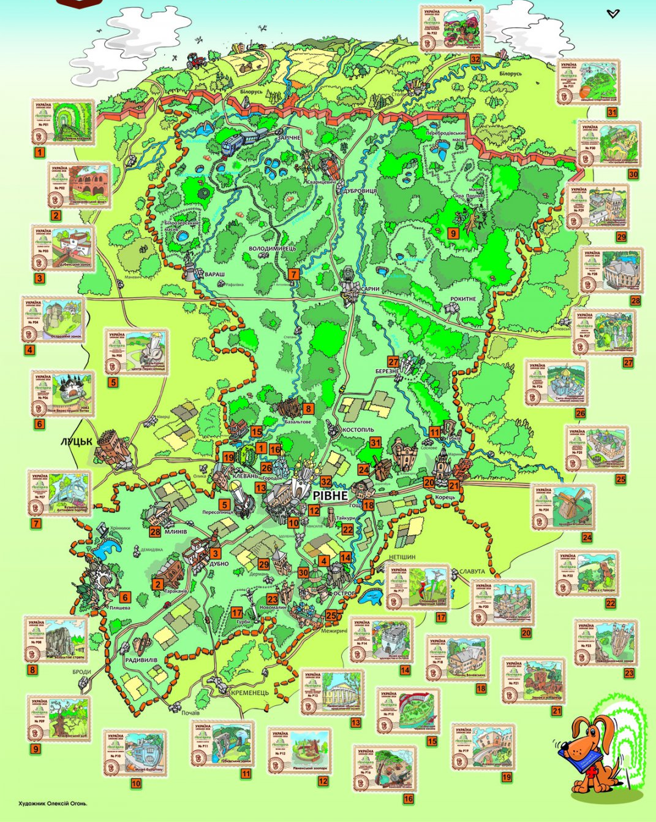
Рівненщина – глибоко історична земля, що повниться численними пам’ятками природи, архітектури, культури та унікальними об’єктами, аналогів яким нема у інших регіонах.
Здавна Рівне називали містом трьох брам. Усе завдяки старовинному гербу, якому щонайменше 5 століть. На ньому й зображена срібна в’їзна брама із трьома арками. Вони, майже як у казці, символізували головні шляхи, які вели у місто. Сьогодні доріг значно більше. І всі вони – щасливі та мандрівні.
У Рівному відчувається дух старого міста – і у центрі, й у приватному секторі на околицях.
Першi поселення на територiї сучасного мiста з'явилися дуже давно. Зокрема, тут виявлено залишки поселень первiсної людини-кроманьйонця, заснованi понад 15 тисячолiть тому. Давнiшi поселення зустрiчаються на околицях мiста. Центральна ж частина Рівного була заселена пiзнiше.
Перша вiдома писемна згадка про Рiвне як один з населених пунктiв Галицько-Волинського князiвства датована 1283 роком. Це запис латинською мовою у польськiй хронiцi "Рочнiк капiтульний краковскi". Але лише з ХV столiття Рiвне регулярно фiгурує в iсторичних джерелах. На перший погляд, Рівне — звичайне провінційне місто, яке волею долі стало “столицею” однієї з областей України. На перший погляд, нічим не визначне, але це лише на перший погляд.
Рівне має свій колорит і його потрібно відчути. Туристичні пам’ятки Рівного унікальні по-своєму і можуть розповісти історію нашого народу.

Slide 4
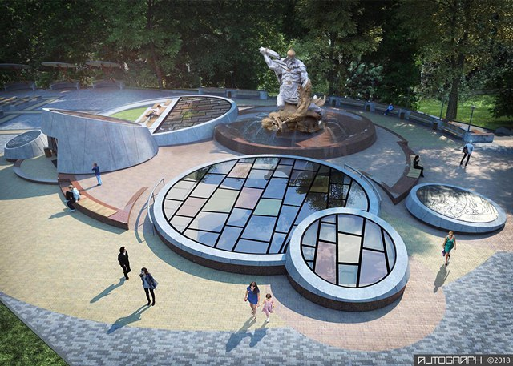
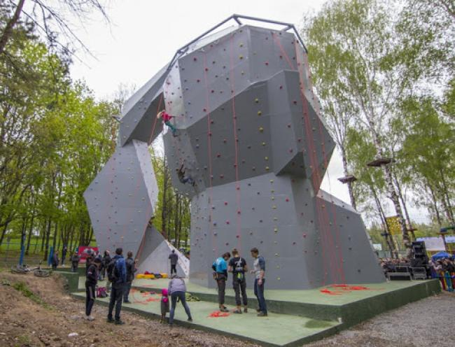
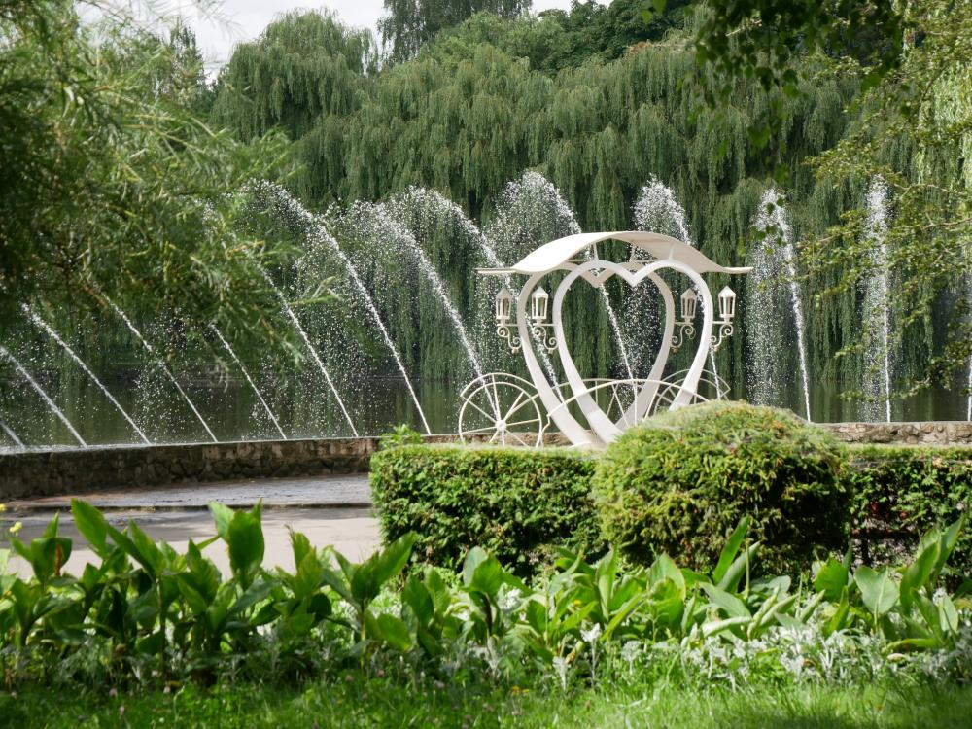
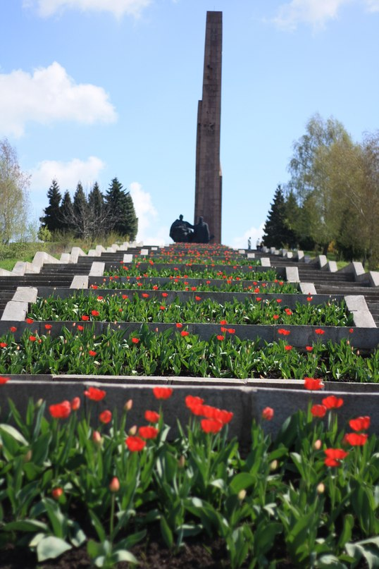
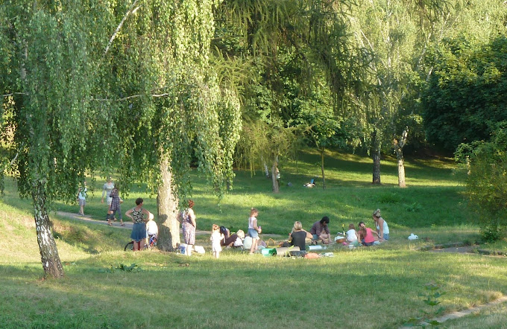
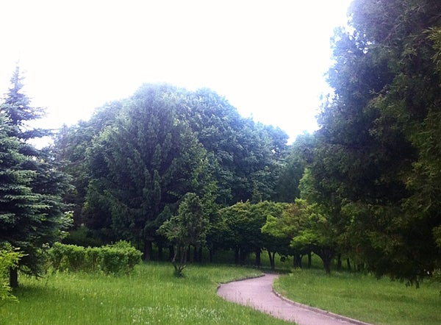
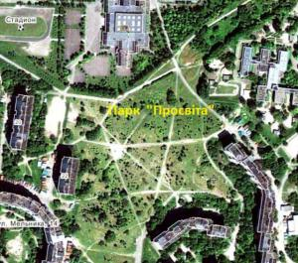
РІВНЕ – МІСТО ПАРКІВ
Рівне – це зовсім невелике, але дуже зелене місто. Воно в 2,5 рази менше за Львів і в 13 разів – за Київ. Утім на лише 64 квадратних кілометрах розкинулися більше десятка парків, гідропарки і озера, до того ж крізь місто тече мальовнича річка Устя.
Парк ім. Т.Г. Шевченка — найбільший міський парк, розташований у центральній частині міста, улюблене місце відпочинку й дозвілля (зі створеними відповідними умовами) містян і гостей Рівного. Пам’ятка садового паркового мистецтва, заснована у ХІХ столітті, й названа на честь Тараса Григоровича Шевченка у 1940 році. У парку, оскрім рідкісних дерев, є різні монументи, а також таємниче підземелля. Середмістям центральний парк фактично «переходить» у Парк Молоді, в якому розташована зелена зона зі штучною водоймою. І завершує ансамбль дві черги Гідропарку. Варто відмітити і парк історичної реконстукції «Городище Оствиця», що відтворює атмосферу часів Київської Русі.
Пагорб Слави - місцем військової історії Рівного. Це музей під відкритим небом, де розташована радянська техніка. Також у парку розміщено Монумент Вічної Слави, присвячений 40-ій річниці визволення міста Рівне від німецько-фашистських загарбників. Він був відкритий 7 травня 1985 р. Це обеліск, висотою 48,5 м із скульптурною композицією біля підніжжя та рельєфом з 18-ти фігур на тему війни.
Родзинкою середмістя є парк на Грабнику - це зелена зона зі столітньою історією, яка завдяки ініціптивній молоді набула нового дихання. Аналогічно в 2000-х роках був закладений молодий парк «Просвіта» в мікрорайоні «Північний». а Парк актомобілівстів, що розташовується неподалік від мототреку на честь колишнього міського голови перейменували на сквер імені Віктора Чайки. Кожен район міста маю свої зеленонасаджені території. Мікрорайон Ювілейний теж може похизуватися дендропарком,який заклали при розбудові нового району міста.
А перлиною паркової групи Рівного можна вважати Рівненський зоопарк —— зоологічний парк загальнодержавного значення, який розміщений на рельєфній парковій території площею 4,7 га на в'їзді в Рівне з боку Києва.

Slide 5
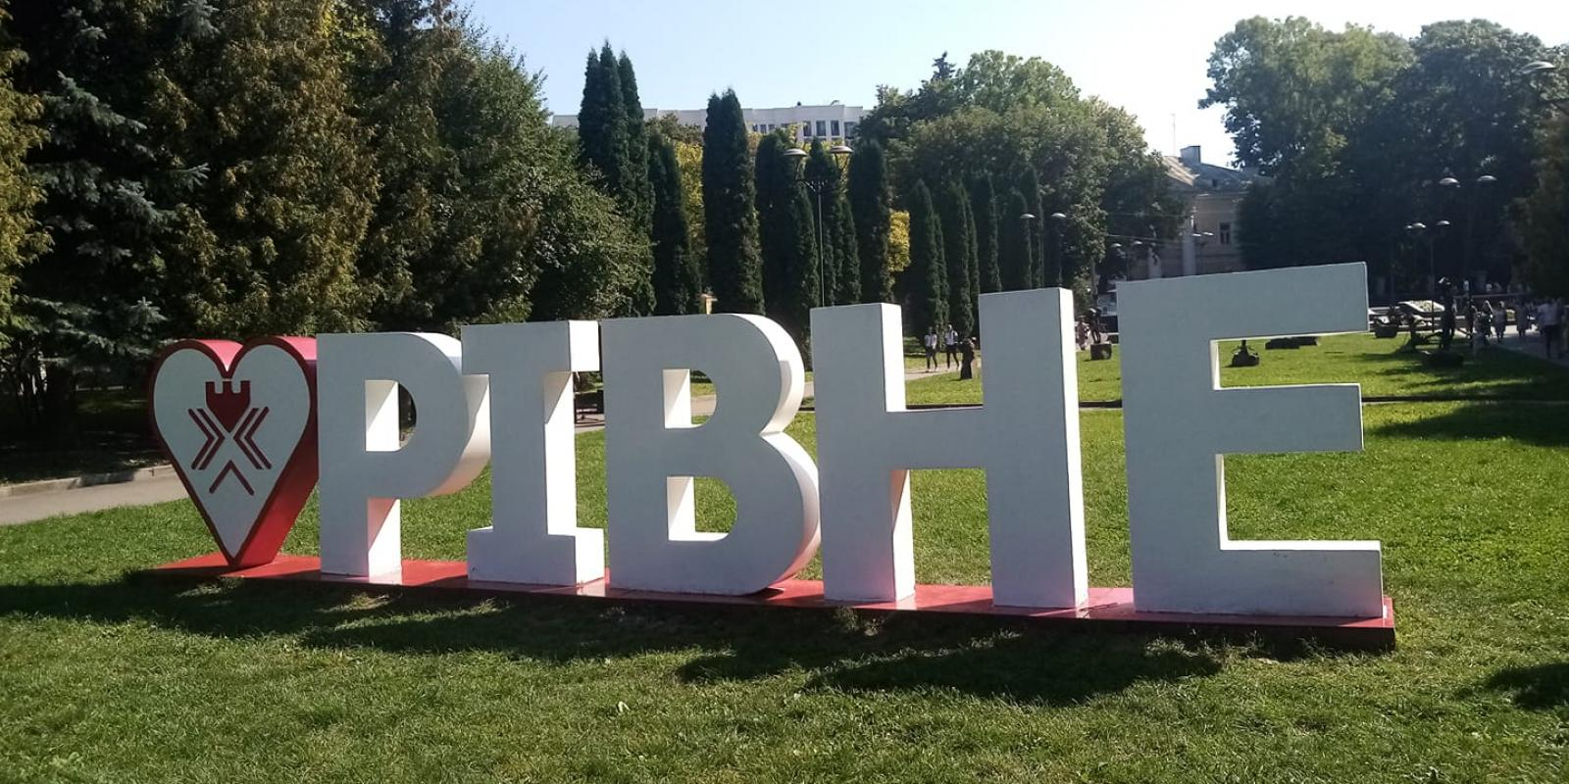
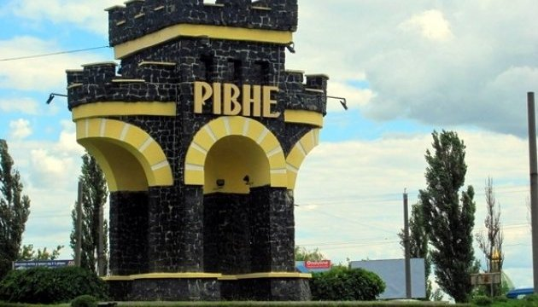
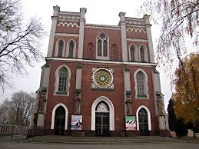
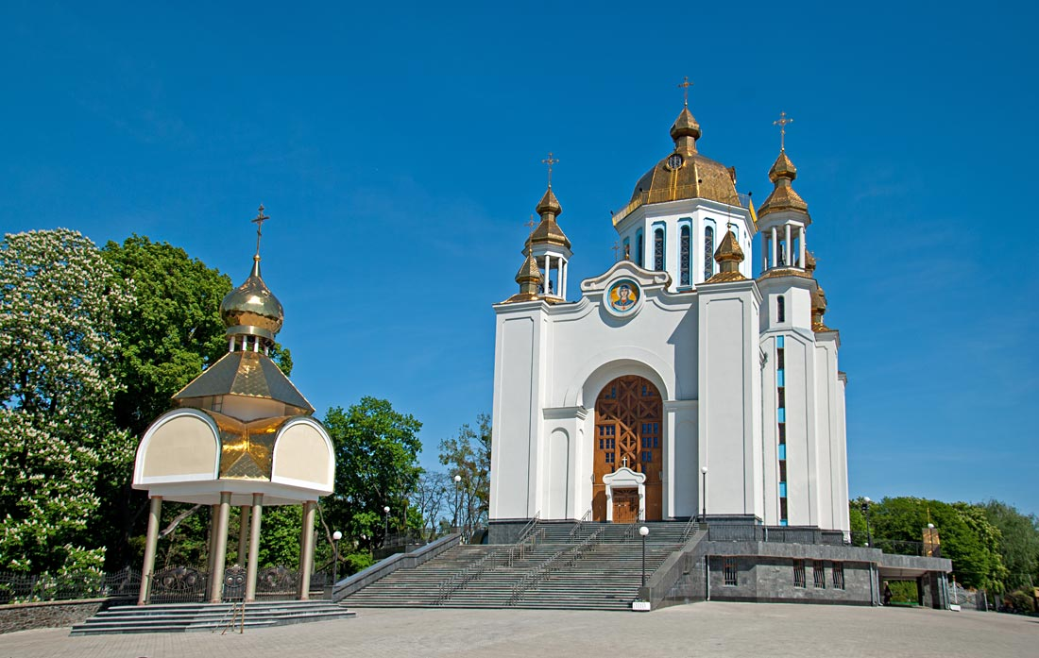
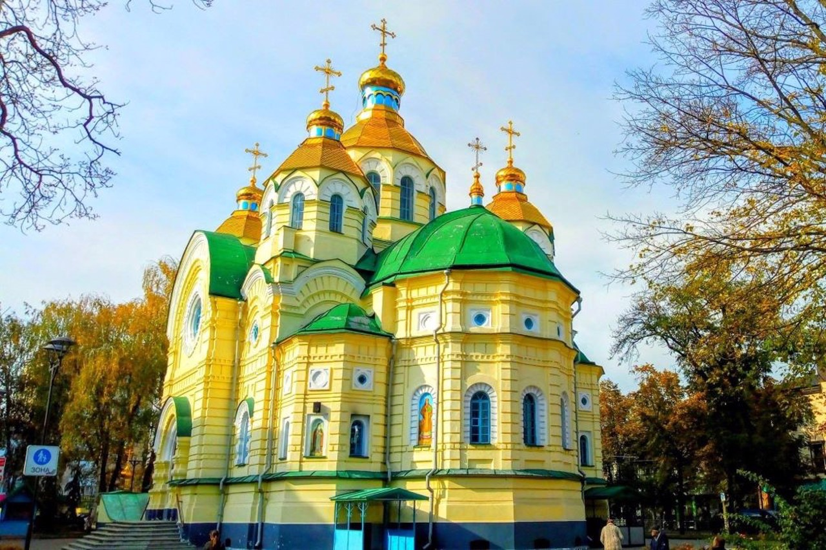
Рівне - місто трьох брам. Принаймні цей символ супроводжує історію Рівного впродовж останніх п'яти століть. Срібні брами зображували на усіх, за винятком радянського, гербах міста. Сучасний герб міста є символом колишніх головних доріг в обласний центр: зі сторони Клеваня, Тучина і Здолбунова, а прямої дороги на Київ, яка є зараз, не було У кінці 90-х на початку нового тисячоліття, усі напрямки в'їздів у Рівне мали невеликі символічні в'їзні знаки (здебільшого це були стели-площини з каменю, що імітували герб міста у вигляді однієї повної та двох напіварок.
Проте в ході будівництва Київського шосе виникла необхідність з’єднати Корець та Рівне. Так сформувалася головна вулиця Соборна, на той момент Шосейна. За різної влади вулиця відповідно змінювала свою назву. Йменувалася й Клеванською, Романівською, 3-го Травня, Німецькою, Гітлерштрассе, Сталіна та Ленінською. А саме сучасна назва ототожнюється з розташуванням декілька соборів, костелу, а також символізує прагнення українців до соборності українських земель в єдиній вільній самостійній державі. Саме, слідуючи цією вулицею, можна потрапити у всі закутки міста і роздивитися найбільші скарби.

Slide 6
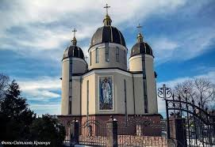
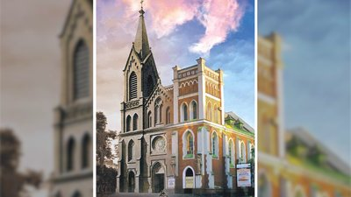
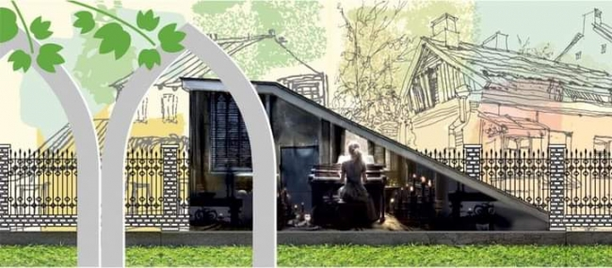
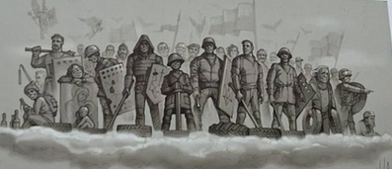
ЛАСКАВО ПРОСИМО ДО РІВНОГО
В’їхавши в місто зі сторони Луцька, ми потрапляємо на головну магістраль. Туристів зустріне кам’яна арка-брама і неймовірний колорит будівель. Будуть зустрічатися парки, а паралельно дорозі будуть вітатися зелені каштани та тополі. Ближче до середмістя Соборну перерізає річка Устя, одна з приток Горині. Староукраїнська назва річки – Освиця, що співзвучно з назвою парку історичної реконстукції «Городище Оствиця». На березі річки розташований собор Української греко-католицької церкви Святого Миколи Чудотворця.
Туристичні пам’ятки в Рівне у великій кількості були зруйновані. На жаль, ми втратити таку унікальну споруду як замок князів Любомирських. Втратив свою первісну красу й колишній римо-католицький костел святого Антоніо. У 1987 році будівлю святині передали Рівненській філармонії. Нині він слугує як зал органної та камерної музики. Нині на подвір’ї костелу створили Готичний сад, де проводять різні культурні заходи. В рамках облаштування культурно-екологічного простору відомий мураліст Костянтин Качановський залишив там свій стінопис, а громадські активісти створюють новий ландшафтний простір. А завершує композицію – майдан Музики з скульптурою та годинник з курантами на костелі.
На будівля поруч з костелом зображений сурал, який став символом пам’яті Героїв Небестої Сотні. Цей мурал є твором рівненського музиканта і художника Юрія Журавля

Slide 7
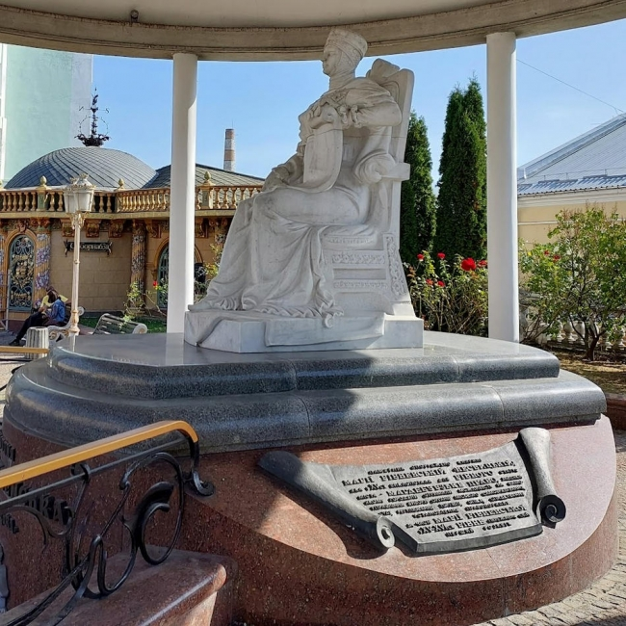
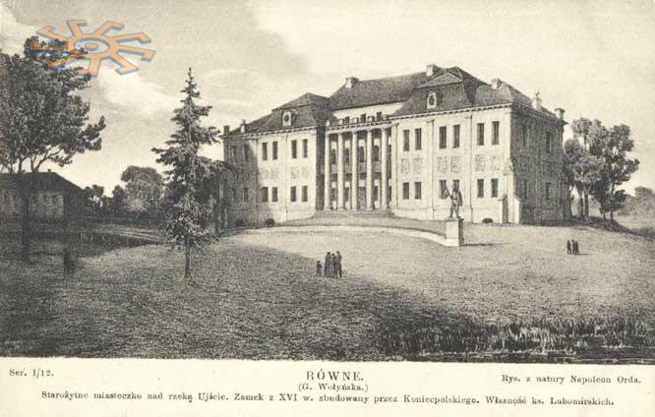
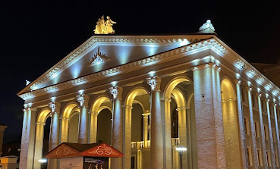
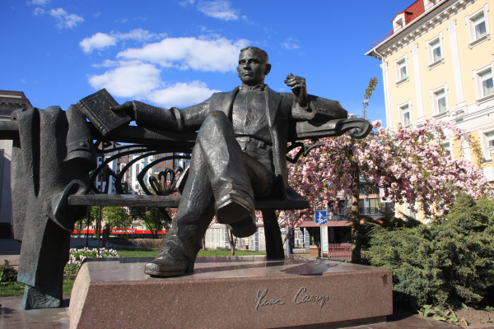
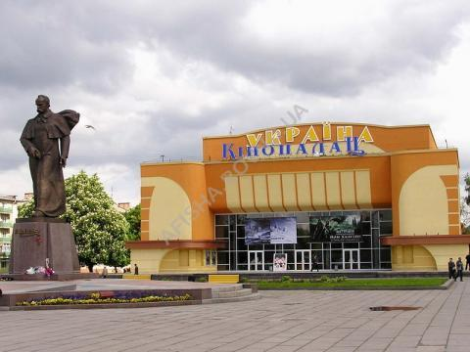
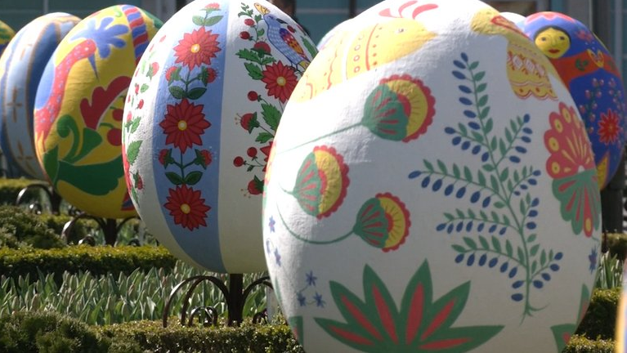
ЛАСКАВО ПРОСИМО ДО РІВНОГО
Наступним визначним туристичним об’єктом нашого міста на шляху є пам’ятник засновниці міста Марії Невсвицькій. Пам’ятник зображує княгиню Марію, що сидить у княжому кріслі зі згортком у руках – грамотою, яка дає місту Магдебурзьке право.
Паралельно вулиці Соборній розташована вулиця Шкільна, до якої примикає Замкова, що отримала назву завдяки замку. На жаль, ця пам’ятка архітектури не зберіглася.
У серці міста розташований Рівненський обласний академічний український музично-драматичний театр. Заснований у 1939 році. Поруч з театром розташований найстаріший рівненський готель «Україна, а поруч в сквері можна побачити пам’ятник відомому Уласу Самчуку. За спиною письменника щовесни розцвітають сакури.
І завершує такий культурний тандем майдан Незалежності, на якому розташований кінопалац «Україна» і увіковічнений у бронзі пророк українського народу Тарас Григорович Шевченко. Майдан продовжується алеєю Чайки, на якій розміщені два фонтани. Весь це простір рясно засаджений квітами, а на Великдень тут з’являється ще й Писанковий сад.

Slide 8
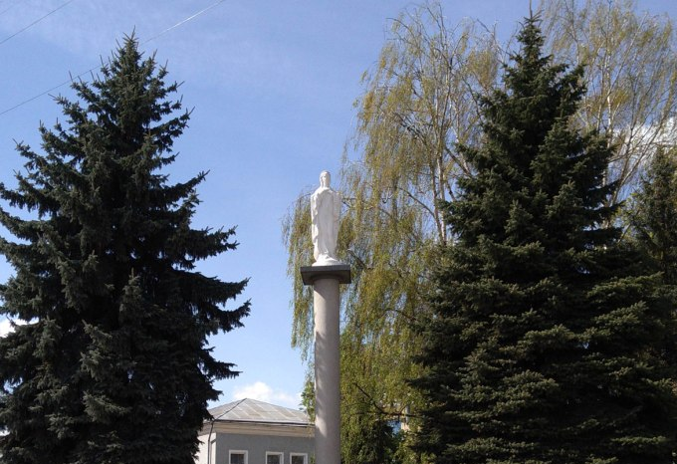
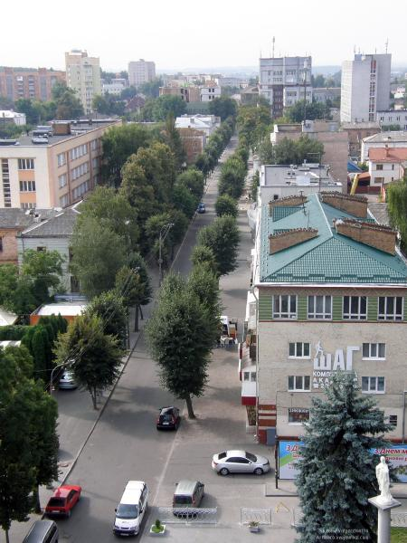
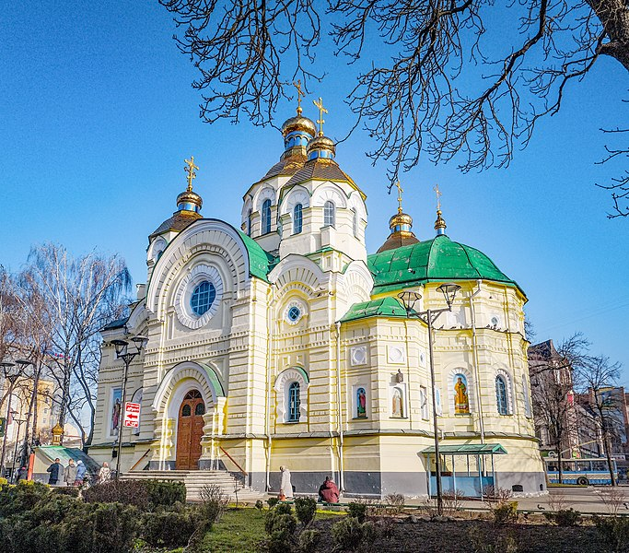
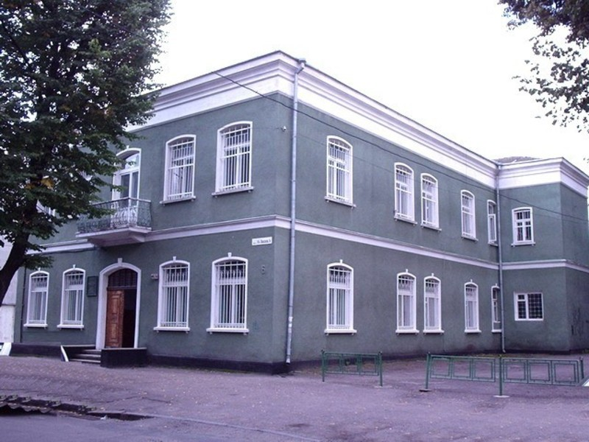
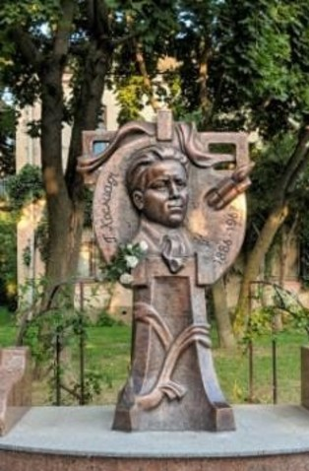
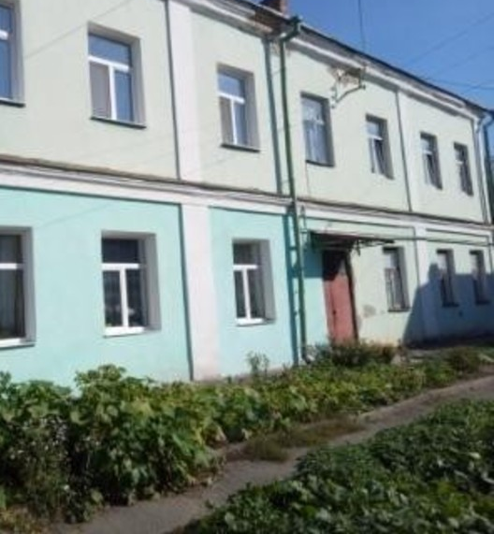
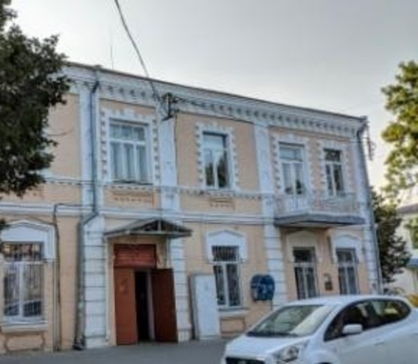
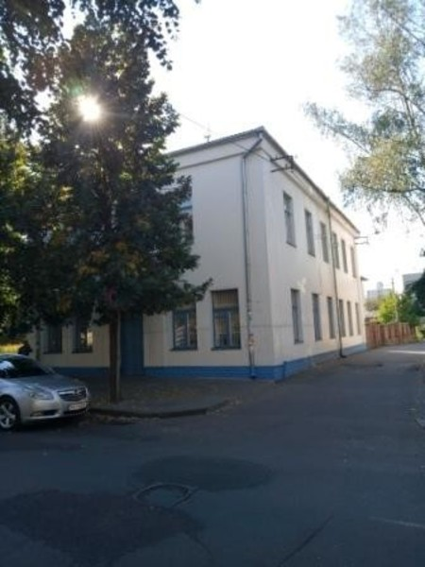
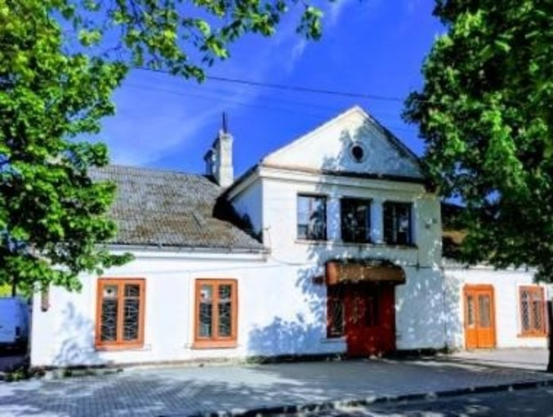
З майдану Незалежності через вулицю Соборна Шевченко поглядає на ще одну історичну вулицю міста – 16 Липня. Старі будівлі цієї вулиці, на жаль, підпадають під знесення, проте тут є що побачити. Праворуч розташувався Свято-Воскресенський собор і скульптура Божої Матері. Вулиця 16 липня перетинаючи вулицю Драгоманова та, виходячи до вулиці Степана Бандери, впирається в будинок музичного училища.
①Слідуючи маршрутом по вулиці 16 Липня зустрічаємо Управління державної міграційної служби. У чудовому особняку в 1912 році розташовувалася знана в Рівному нотаріальна контора Петра Міцкевича..
②У 1923–39 в цьому будинку діяла Рівненська українська приватна гімназія, заснована українським педагогом Федором Пекарським, який створив на той час прогресивну українську систему навчання та виховання.
③У 1932 українською інтелігенцією на чолі із Степаном Скрипником була відкрита Українська народна шестирічна школа, яка мала на меті дати вихованцям ґрунтовні знання для проходження іспитів та вступу в Рівненську українську приватну гімназію.
④Пам’ятник Георгію Петровичу Косміаді відкритий 27 червня 2017 р. Скульптор Микола Сівак.
⑤Перша музична школа на Волині збудована в кінці XIX ст. Її відкриття у 1939 році стало важливою подією мистецького життя і міста, і всього краю. Із першого дня в школі були організовані денна і вечірня форми навчання.
⑥Одна з найстаріших будівель у місті, яка добре пам’ятає ще князівські часи. Колишня «яничарка» (тут розміщувалася князівська сторожа), можливо, будинок управителя маєтком Любомирського, помешкання директора Рівненської гімназії.

Slide 9
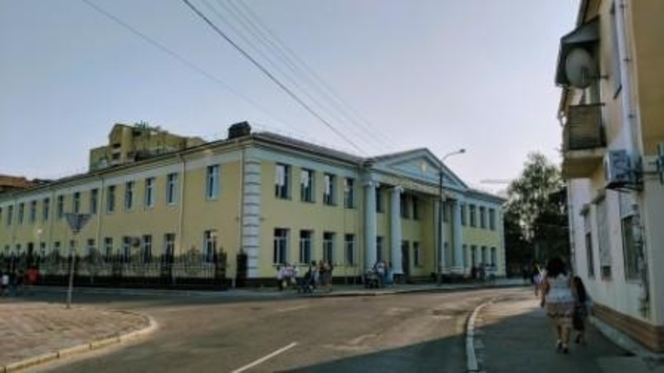
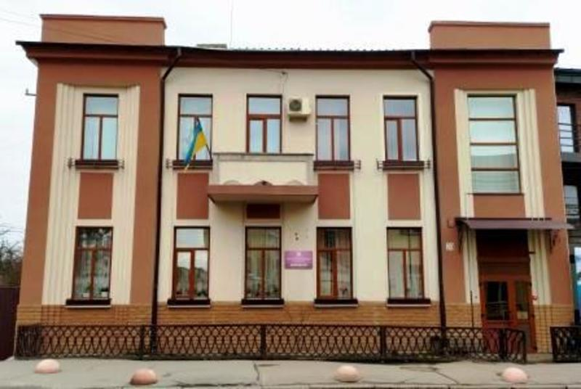
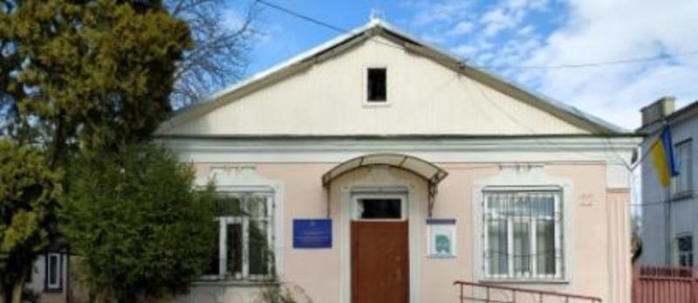
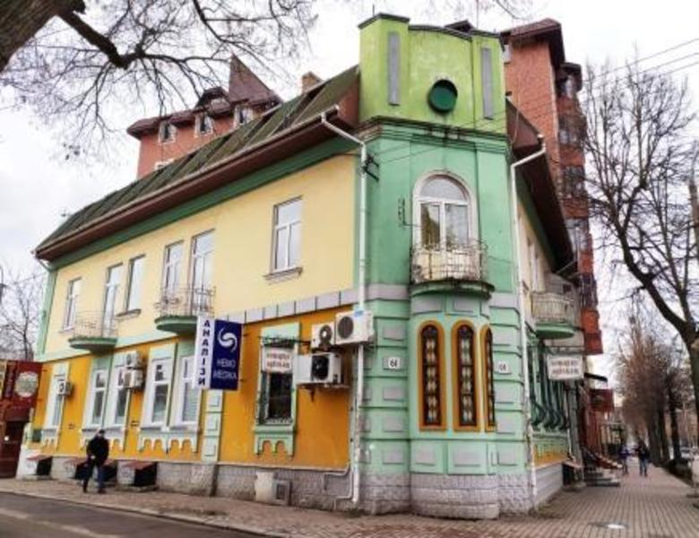
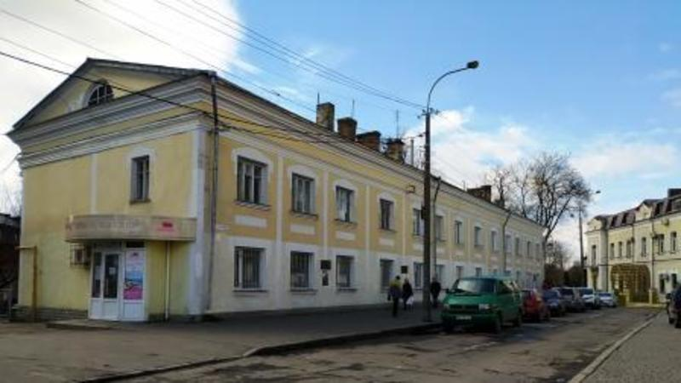
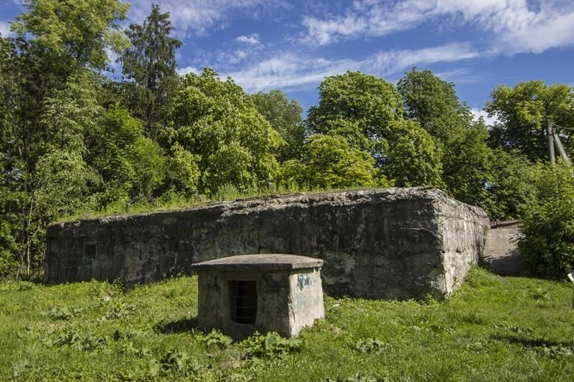
Драгоманова – вулиця, без якої не можна уявити екскурсію містом Рівне. Це, так би мовити історичний перехід між парком Шевченка та парком Молоді. Але вже сама вулиця насичена історією.
Тут діяла повітова Каса хворих. Ця споруда зведена в стилі польського класицизму та освячена в 1929 році. Побудували її для потреб громадської організації «Повітова Каса хворих». Опікувалася вона медичним обслуговуванням малозабезпечених мешканців Рівненського повіту.
Дім зведений у 1937 році. Він належав Шляфштейну Сімсі, відомому члену союзу купців у Рівному та діячу сіоністської організації в Луцькому повіті в 20-30-х роках ХХ ст. З 1989 року і на даний час у будівлі розташована дирекція Рівненської обласної філармонії.
Нині тут розташовано Рівненський обласний центр народної творчості . За переказами старожилів у післявоєнний час будівля була у службовому користуванні органів НКВС, пізніше тут діяв готель для слухачів вищої партійної школи.
На перетині вулиці Драгоманова і 16 Липня з лівого боку можна побачити чотириповерховий яскравий будинок. Його побудовано в 1928 році, про що діє напис у верхній фасадній частині над старовинним годинником. Цей будинок був центром культурного дозвілля і відпочинку рівненських військових міжвоєнного періоду. На даний час в будинку розташовані кафе, магазини і офісні приміщення.
Це одна із найстаріших будівель у місті, що дійшла до наших часів, хоча й у дещо видозмінному вигляді. Приблизний вік будинку – 200 років. Він один із тих, що бережуть дух старого міста, є родзинкою давньої місцевої архітектури. Це будівля колишньої князівської оранжереї.
За огорожею музею можемо побачити Бункер Еріха Коха, який є найменшим дослідженим серед усіх німецьких бункерів Другої світової війни. Ще донедавна на стінах бункера були помітні залишки кріплення проводки. Це дало підстави припустити, що дана будівля використовувалася, як запасний або основний вузол зв'язку зі ставкою Гітлера» у Вінниці та резиденцією Гіммлера «у Житомирі.

Slide 10
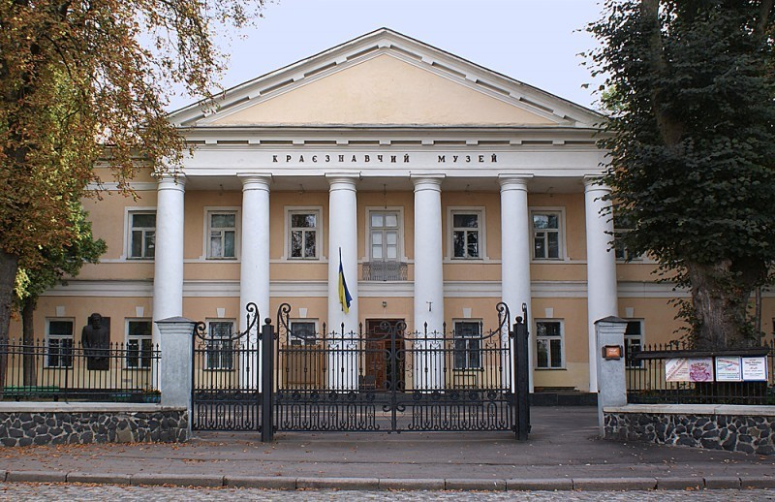
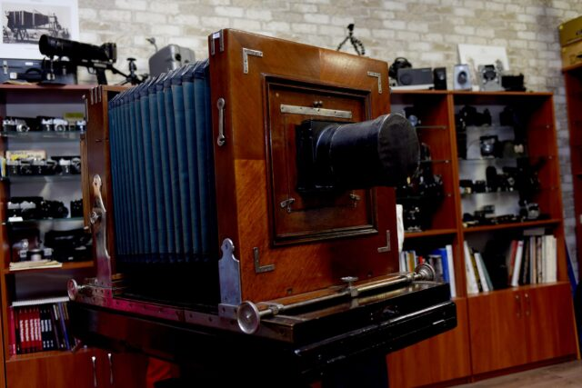
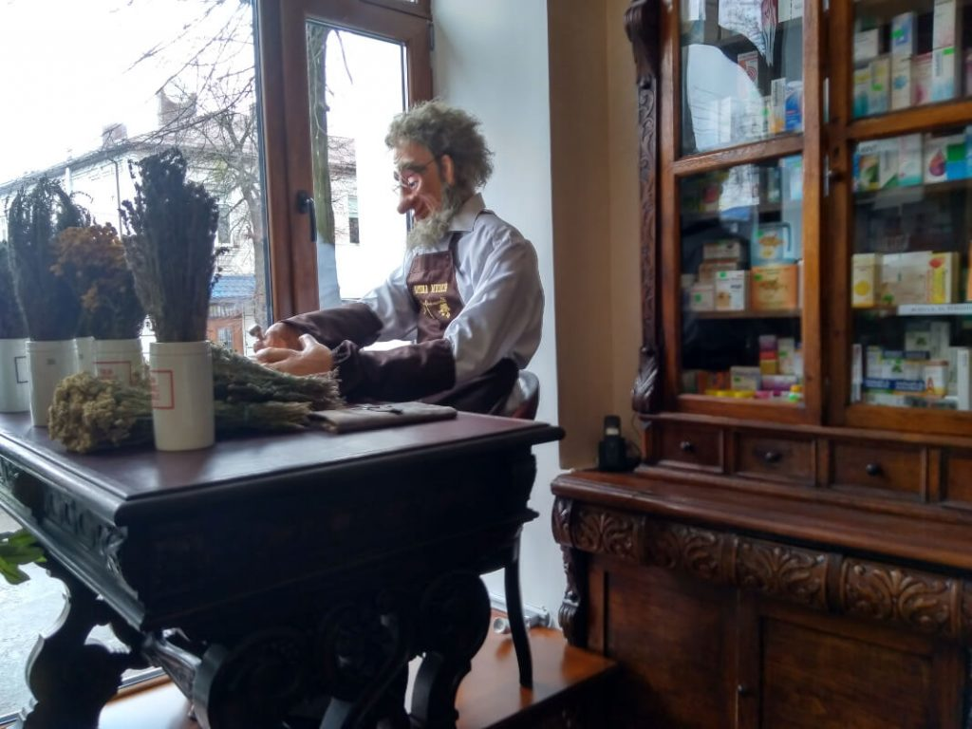
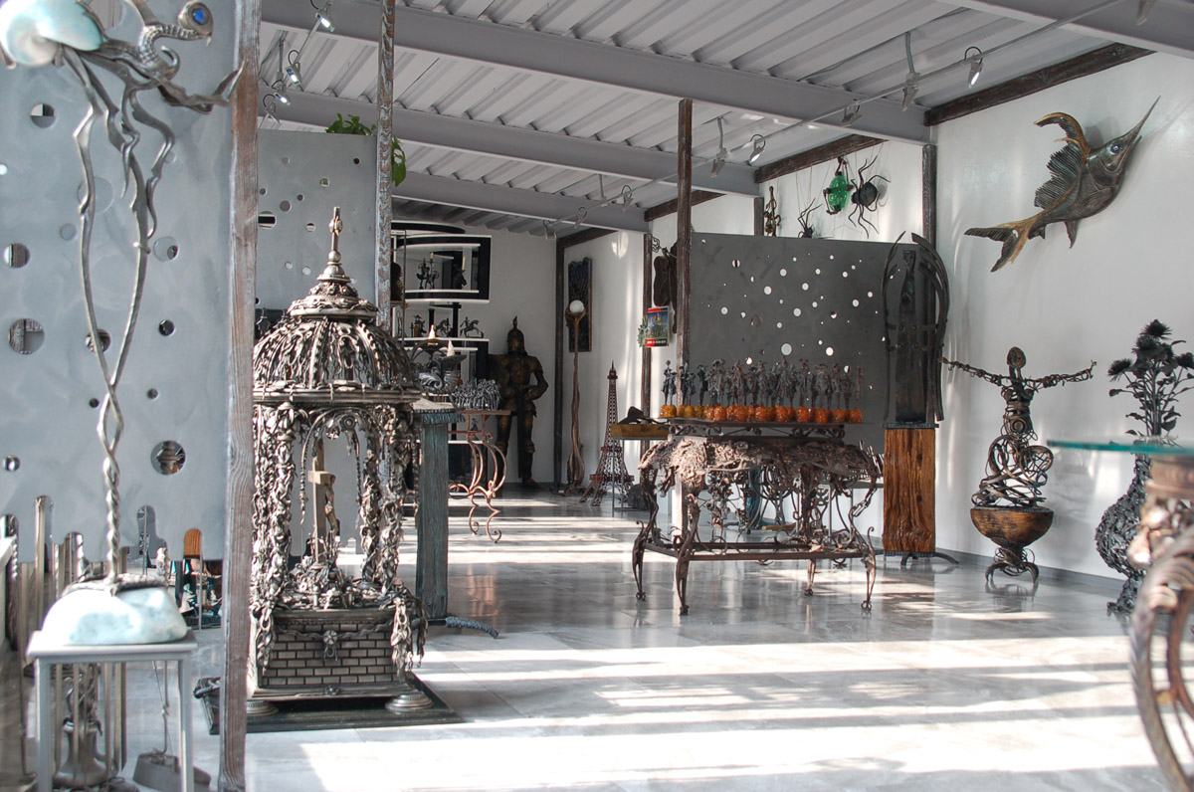
Окрасою вулиці Драгоманова є Рівненський обласний краєзнавчий музей. Саме ця споруда у ХІХ ст. стала магнітом для тогочасної інтелігенції. Адже з відкриттям у 1839 р. Рівненської чоловічої гімназії до міста приїжджає чимало університетських викладачів, а також чиновників, комерсантів, які хотіли, аби тут навчалися їхні діти. Фундатором Рівненської гімназії став князь Любомирський – власник Рівного. Будинок збудований у стилі провінційного класицизму. Ця одна з найцікавіших пам’яток архітектури ХІХ століття по праву розмістила у своїх залах історичної та природної набутки Рівненщини. У музеї близько 140 тисяч експонатів: це етнографічна виставка, археологічні знахідки, предмети козацької епохи, ікони..
Також в Рівному можна відвідати інші музею. Рівненський музей бурштину розташований у старовинному будинку вчених, який збудований у 1903 р. Сам ж музей відкрили у 2010 р. на базі рівненської бурштинової фабрики. Серед експонатів – шматки бурштину віком до 40 млн. років, знайдені у різний час на території Рівненщини, а також виготовлені з нього ювелірні вироби.
Рівненський фотохудожник Олександр Харват влаштував Музей фотографії. Колекція налічує близько 1000 експонатів, починаючи від фотокамер, різноманітного технічного обладнання для створення фото і закінчуючи раритетними світлинами міста Рівне та афішами зробленими у різний період.
Першу в Рівному аптеку-музей, розмістили в одній з кімнат аптеки №3 “Рівнефармації”, яка є найстарішою у місті і функціонує ще від початку ХХ ст. У ній можна не лише дізнатися про історію фармацевтичної справи на Рівненщині, але й безпосередньо спробувати себе у ролі фармацевта та під наглядом професіоналів власноруч виготовити ліки, вітамінізовані мазі та порошки.
Літературний музей Уласа Самчука був відкритий у 2007 р.- на 102 річницю від дня народження письменника. Експозиція розповідає про життєвий та творчий шлях письменника, показує літературних діячів, з якими перетинався та співпрацював Улас Самчук.
Єдиний в Україні приватний музей ковальського мистецтва, знаходиться у Рівному та налічує понад 100 експонатів, унікальних творчих доробків видатних українських та іноземних ковалів. Засновницею музею та керівником підприємстава є Ніна Крока, вона і організовує фестиваль “Металеве серце України”. На одному з фестивалів вона придбала кований металевий черевичок, що започаткував приватну колекцію, яка згодом утворилася до розмірів музею сучасного ковальського мистецтва. Також деякими унікальними виробами можна насолодитися на славнозвісній “Алеї кованих фігур”, що розташована в парку Молоді ("Лебединка").

Slide 11
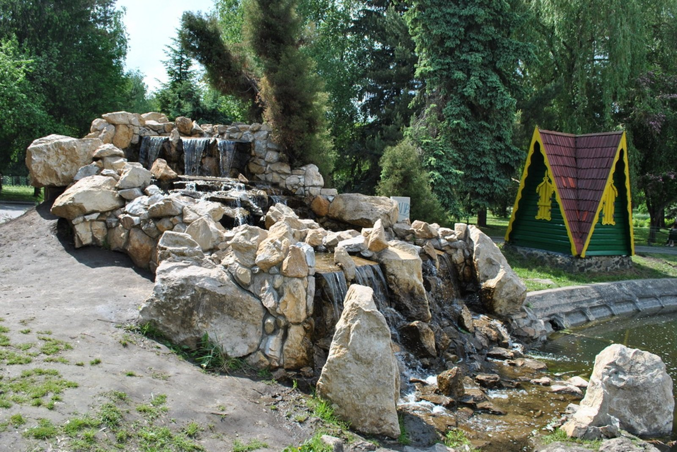
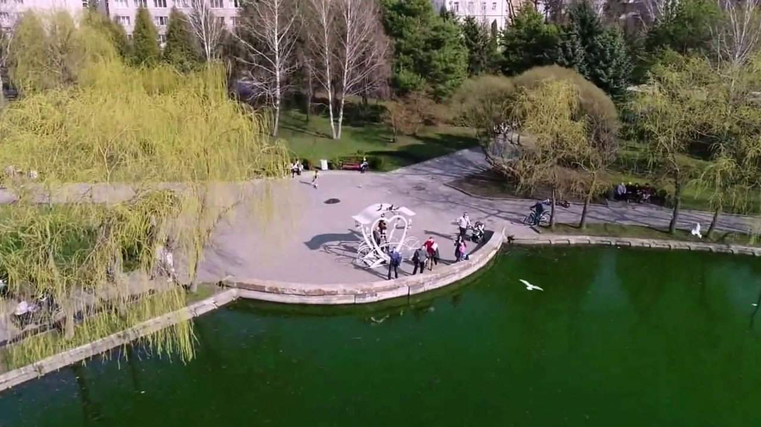
Одне з найбільш романтичних місць у Рівному сьогодні — парк Молоді. У різні часи цей парк називався Молодіжний, Комсомольський, парк Молоді. Але завжди паралельно існувала неофіційна назва Лебединка. З’явилась вона тому, що на озері у теплу пору року живуть лебеді.
Початок центрального надозер‘я міста, місце романтиків, лебедів, весільних закоханих пар. А ще — прекрасний центральний майданчик для вистав під відкритим небом, концертів та звичайних арт-заходів, одним з яких є етнографічне свято «Музейні гостини».
У XVIII ст. На місці парку був вишуканий палац князів Любомирських, над проектуванням якого працювали відомі архітектори та майстри садово-паркового мистецтва. Поряд з палацом був ставок, який з часом замулився і перетворився на болото.
У 1970-х роках болото осушили, тут висадили дерева, створили озеро і новий парк, на якому рівняни поселили красенів-лебедів і відтоді прозвали парк Лебединкою. З великим задоволенням цілі родини містян проводять час біля води, насолоджуються прохолодою під розлогими вербами, милуються лебедями.
У травні 2014 року на День матері з появою в парку “Диво–Даринки” започатковано створення Алеї кованих скульптур.
Площа перед ТРЦ «ЗЛАТА ПЛАЗА» – це вже улюблене місце для прогулянок та відпочинку не тільки рівнян, а й туристів даного міста. Тут кожного дня кипить життя, проходять тисячі людей, біля закладу багато ресторанів та вуличної їжі, красива зелена зона, зручні місця для сидіння. Нині площа носить назву Європейська, і її не потрібно плутати з Європейським пивним кварталом. "Майдан Бергшлосс" відкрився у 2020 році як частина оновленого архітектурного комплексу Рівненського пивоварного заводу з ініціативи директора підприємства Мар'яна Годи. Невелика брукована площа оточена триповерховими будівлями, що нагадують забудову старого європейського міста. Різнобарвні та різностильові фальшфасади мають польські, німецькі та скандинавські риси. Європейський дворик "Бергшлосс" періодично використовується як фестивальний майданчик та культурно-виставковий простір.

Slide 12
Місто Рівне не входить до переліку головних туристичних міст країни. Тут немає значної кількості історичних пам’яток, визначних місць, а чимало мандрівників обирають для проведення вікенду локації не в самому обласному центрі, а околицях. Однак Рівне має свій колорит та атмосферу, які можна і треба відчути, налаштувавши себе на ритм міста. Нами наведений незначний перелік пам’яток та вулиць, які варто відвідати. Кожна локація вона цікава своєю самобутністю, вона неповторна в різні пори року.
Екскурсійні маршрути по містам завжди залишаються актуальними та популярними серед туристів та місцевих мешканців. Щодо маршруту містом Рівне, він також має великий потенціал і актуальність оскільки Рівне має багату історію та культурну спадщину, яка привертає увагу туристів. Екскурсійний маршрут дозволить їм краще ознайомитися з історичними пам'ятками та архітектурними перлинами міста. Розвиток туризму в Україні стає все більш активним, і місто Рівне може привернути більше туристів, надаючи їм цікаві та пізнавальні екскурсії. Навіть для місцевих жителів екскурсійні маршрути можуть бути цікавими, оскільки вони дозволяють зануритися в історію та культуру свого міста, відкриваючи нові цікаві місця та факти. Отже, проект зі створення екскурсійного маршруту по місту Рівне має великий потенціал для успіху та може стати важливим елементом розвитку туризму та культурного життя міста.

Slide 13
Отже, проект зі створення екскурсійного маршруту по місту Рівне має великий потенціал для успіху та може стати важливим елементом розвитку туризму та культурного життя міста. Створення екскурсійного маршруту міста Рівне - це важливий крок у напрямку розвитку туризму та просування міста. Такий проект не лише сприятиме популяризації культурної спадщини та історичних об'єктів міста, але й створить нові можливості для економічного зростання та розвитку місцевої громади. Важливо, що при створенні туристичних маршрутів містом важливо враховувати декілька ключових аспектів. Маршрути повинні бути різноманітними та цікавими для різних типів туристів. Вони можуть включати історичні пам'ятки, культурні об'єкти, природні ландшафти, місцеві традиції та інше. Важливо забезпечити доступність інформації про маршрути, включаючи карти, описи пам'яток, інформаційні дошки та інші засоби для орієнтування та навігації туристів. Маршрути повинні бути безпечними для туристів та забезпечувати їм комфортні умови для подорожей. Важливо враховувати наявність необхідних сервісів, таких як туалети, місця відпочинку та інше. Важливо забезпечити сталість маршрутів та їх підтримку з боку місцевих влад, туристичних організацій та місцевих громад, щоб вони залишалися актуальними та привабливими з часом.
Загалом, успішні туристичні маршрути - це ті, які враховують потреби туристів, забезпечують їм цікаві та комфортні подорожі, а також сприяють розвитку та збереженню місцевої культури та природи.
Ми створили відео-екскурсію міста Рівного, яке ви можете переглянути,
зчитавши QR-код або перейшовши за посиланням:
https://youtu.be/6hwZvQyStt4
Дякуємо за увагу!

